Slide 1
プロジェクト研究A 回路制作について
2016年7月5日 (火)
戸川研究室 アプリケーション班

Slide 2
制作した回路
モータドライバ
ラズパイの入力に応じてモータを駆動する
AD変換器
距離センサから得られたアナログ電圧をデジタル値（0～1023）に変換する
昇圧モジュール
3V～5V程度の電源を10V以上に昇圧する
（ファンの駆動には10V以上の電源が必要）

Slide 3
参考サイト
モータドライバ：TA7291P
http://akizukidenshi.com/catalog/g/gI-02001/
http://akizukidenshi.com/download/ta7291p.pdf
AD変換器：MCP3002
http://akizukidenshi.com/catalog/g/gI-02584/
http://akizukidenshi.com/download/ds/microchip/mcp3002.pdf
超音波距離センサ：LV-MaxSonar-EZ1
http://akizukidenshi.com/catalog/g/gM-08238/
http://maxbotix.com/documents/LV-MaxSonar-EZ_Datasheet.pdf
昇圧モジュール：LMR62421
http://akizukidenshi.com/catalog/g/gM-08406/
http://akizukidenshi.com/download/ds/akizuki/LMR62421_Ver2.pdf

Slide 4
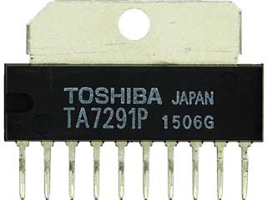
モータドライバ：TA7291P

Slide 5
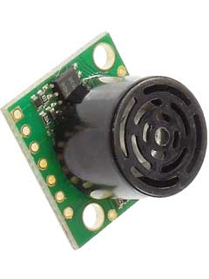
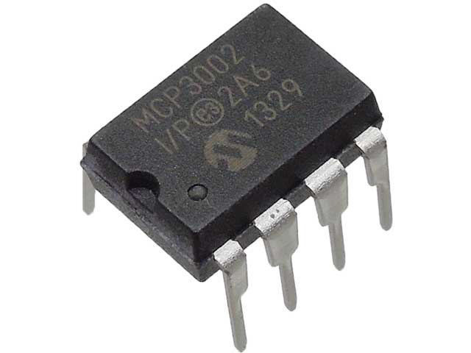
AD変換器：MCP3002
距離センサ
AD変換器

Slide 6
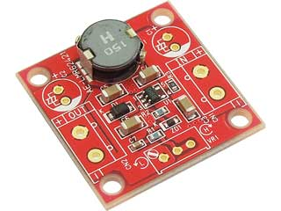
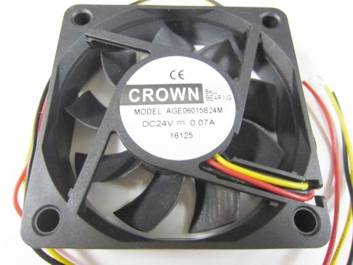
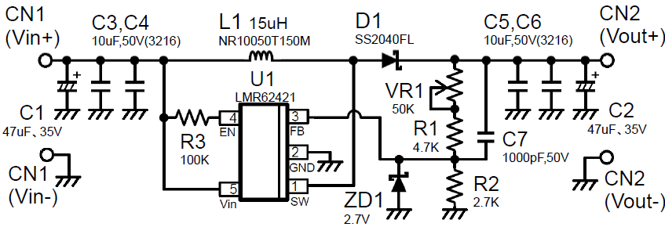
昇圧モジュール：LMR62421
～基盤～
入力
出力
～回路図～

